Slide 1
CAPACITAÇÃO DE DIRETORES

Slide 3

Você sabia que o logo do SAEB simboliza as três etapas da Educação Básica?
Ensino Médio
Educação Infantil
Ensino Fundamental

Slide 4

Vamos ver um vídeo!
O SAEB 2019
O SAEB 2019

Slide 5

O INEP encaminhou para as escolas uma cartilha
contendo as informações sobre o SAEB 2019:

Slide 6

Características do SAEB 2019

Slide 7



Instrumentos aplicados
Público-alvo
Abrangência
CRECHE OU
PRÉ-ESCOLAS DA EDUCAÇÃO INFANTIL
ESCOLAS PÚBLICAS OU CONVENIADAS COM O SETOR PÚBLICO – AMOSTRAL
QUESTIONÁRIO
ELETRÔNICO
CRECHE OU
PRÉ-ESCOLAS DA EDUCAÇÃO INFANTIL
ESCOLAS PÚBLICAS OU CONVENIADAS COM O SETOR PÚBLICO – AMOSTRAL
QUESTIONÁRIO ELETRÔNICO
2º ANO DO ENSINO FUNDAMENTAL
ESCOLAS PÚBLICAS – AMOSTRAL
ESCOLAS PRIVADAS – AMOSTRAL
PROVAS DE LP E MAT
QUESTIONÁRIO
2º ANO DO ENSINO FUNDAMENTAL
ESCOLAS PÚBLICAS – AMOSTRAL
ESCOLAS PRIVADAS – AMOSTRAL
PROVAS DE LP E MAT
QUESTIONÁRIO
5º E 9º ANO DO ENSINO FUNDAMENTAL
ESCOLAS PÚBLICAS – CENSITÁRIO*
ESCOLAS PRIVADAS – AMOSTRAL
PROVAS DE LP E MAT
QUESTIONÁRIO
5º E 9º ANO DO ENSINO FUNDAMENTAL
ESCOLAS PÚBLICAS – CENSITÁRIO*
ESCOLAS PRIVADAS – AMOSTRAL
PROVAS DE LP E MAT
QUESTIONÁRIO
9º ANO DO ENSINO FUNDAMENTAL
ESCOLAS PÚBLICAS – AMOSTRAL
ESCOLAS PRIVADAS – AMOSTRAL
PROVAS DE CH E CN
9º ANO DO ENSINO FUNDAMENTAL
ESCOLAS PÚBLICAS – AMOSTRAL
ESCOLAS PRIVADAS – AMOSTRAL
PROVAS DE CH E CN
3ª E 4ª SÉRIE DO ENSINO MÉDIO
ESCOLAS PÚBLICAS – CENSITÁRIO*
ESCOLAS PRIVADAS – AMOSTRAL
PROVAS DE LP E MAT
QUESTIONÁRIO
3ª E 4ª SÉRIE DO ENSINO MÉDIO
ESCOLAS PÚBLICAS – CENSITÁRIO*
ESCOLAS PRIVADAS – AMOSTRAL
PROVAS DE LP E MAT
QUESTIONÁRIO
* Escolas que possuam, no mínimo, 10 (dez) alunos matriculados no ano avaliado.

Slide 8

Tempos de Aplicação

Slide 9
Aplicação | Regular | Atendimento Especializado a aluno com Baixa visão | Atendimento Especializado a alunos com outras deficiências ou transtornos
Bloco 1 | 25 min | + 10 min | + 10 min
Bloco 2 | 25 min | + 10 min | + 10 min
Cartão-Resposta | 10 min | Não preenche | + 10 min
Bloco 3 | 25 min | + 10 min | + 10 min
Bloco 4 | 25 min | + 10 min | + 10 min
Cartão-Resposta | 10 min | Não preenche | + 10 min
Questionário do Aluno | 30 min | Não responde | + 10 min
Total | 2h30min | 2h20min | 3h40min
02

Slide 10
Os alunos com deficiência ou transtornos informados no Censo Escolar, atendidos em sala extra
O tempo de duração da aplicação total será de até 3h 40 min., sem intervalo, sendo:
3h para responder as questões do caderno de provas.
40 min. para responder ao questionário do aluno.
Alunos com baixa visão não respondem questionário nem transcrevem gabarito

Slide 11
A escola deverá disponibilizar um profissional especializado e sala extra para atendimento aos alunos com deficiência apontados no Censo.
Esse profissional deverá assinar o termo de sigilo, compromisso e confidencialidade.
OBS: Na impossibilidade de atendimento da escola, os alunos poderão deixar de participar da avaliação ou responder à prova junto com a sua turma.

Slide 12
Alunos com deficiência ou transtornos não informados no Censo Escolar somente participarão da avaliação se tiverem condições de responder a prova junto com a sua turma.
Aqueles que precisarem de atendimento com profissional especializado não participarão da avaliação, pois não será encaminhado aplicador extra para esses casos.

Slide 13

Período de Aplicação

Slide 14
As avaliações serão aplicadas no período de 21 de outubro a 1º de novembro de 2019.
Reagendamentos e aplicações de contingência deverão ser realizados, também, nesse período.
Outubro
Novembro
Dom
Seg
Ter
Qua
Qui
Sex
Sáb
Dom
Seg
Ter
Qua
Qui
Sex
Sáb
1
2
3
4
5
1
2
6
7
8
9
10
11
12
3
4
5
6
7
8
9
13
14
15
16
17
18
19
10
11
12
13
14
15
16
20
21
22
23
24
25
26
17
18
19
20
21
22
23
27
28
29
30
31
24
25
26
27
28
29
30

Slide 15
PROVIDÊNCIAS DO DIRETOR DA ESCOLA
A merenda das turmas avaliadas deverá ser ajustada para após o término da aplicação.
Os ajustes dos horários são fundamentais, pois a aplicação não poderá ser interrompida.

Slide 16
Os alunos do 5º ano deverão portar lápis preto e borracha.
Os alunos do 9º ano do Ensino Fundamental e 3ª série do Ensino Médio deverão portar caneta de tinta azul ou preta.

Slide 17
Os professores das turmas não poderão permanecer em sala de aula durante a aplicação. Somente entrarão para auxiliar em questões de disciplina, caso seja necessário.
Nessa situação, deverão assinar o termo de sigilo, compromisso e confidencialidade e guardar seus objetos eletrônicos desligados, dentro da bolsa.

Slide 18
Ao chegar à escola, o aplicador deverá:
Dirigir-se à Direção ou secretaria da escola para se apresentar, mostrando o Relatório de Aplicação da Turma e documento de identificação com foto.
Apresentar ao Diretor ou responsável pela escola o(s) envelope(s) plástico(s) de provas, de modo que ele possa ao final da aplicação certificar a inviolabilidade do envelope no Relatório de Aplicação da Turma.
02

Slide 19
Como a aplicação das provas obedece ao tempo marcado para cada uma dos blocos, NÃO será permitida a entrada de alunos na sala após iniciada a sessão de aplicação.

Slide 20
Alunos excedentes
Utilizar a ordem alfabética para selecionar os alunos que farão a avaliação na quantidade de Cadernos de Provas que sobraram:
  os reservas;
  os Cadernos de alunos transferidos ou ausentes.
Se ainda faltarem provas, solicitar aos alunos que não poderão participar que se encaminhem para o local da escola indicado pela direção.

Slide 21

Instrumentos

Slide 22
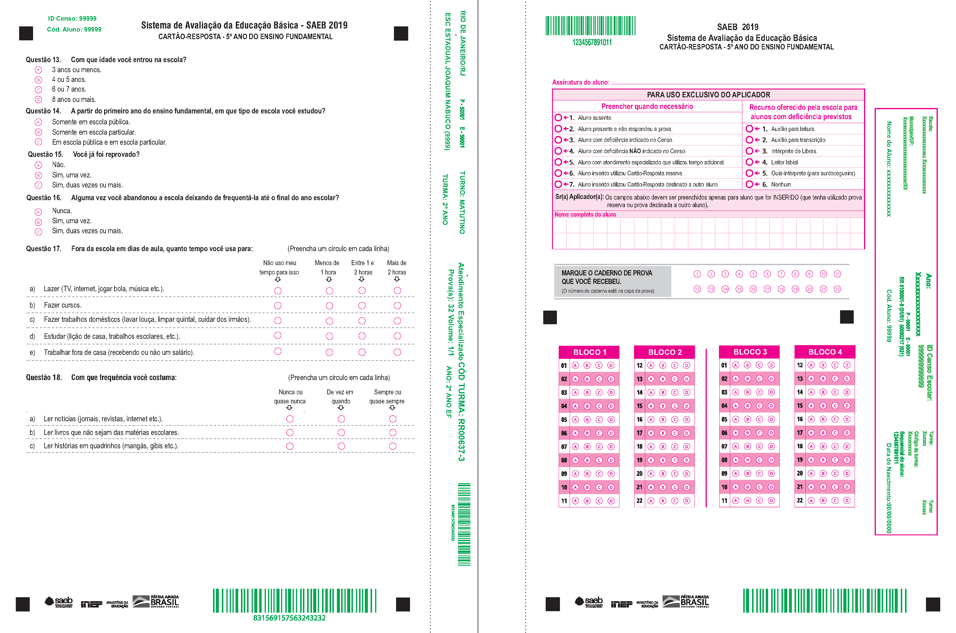
Instrumentos – Envelope plástico rosa
5º ano do EF
18

Slide 23
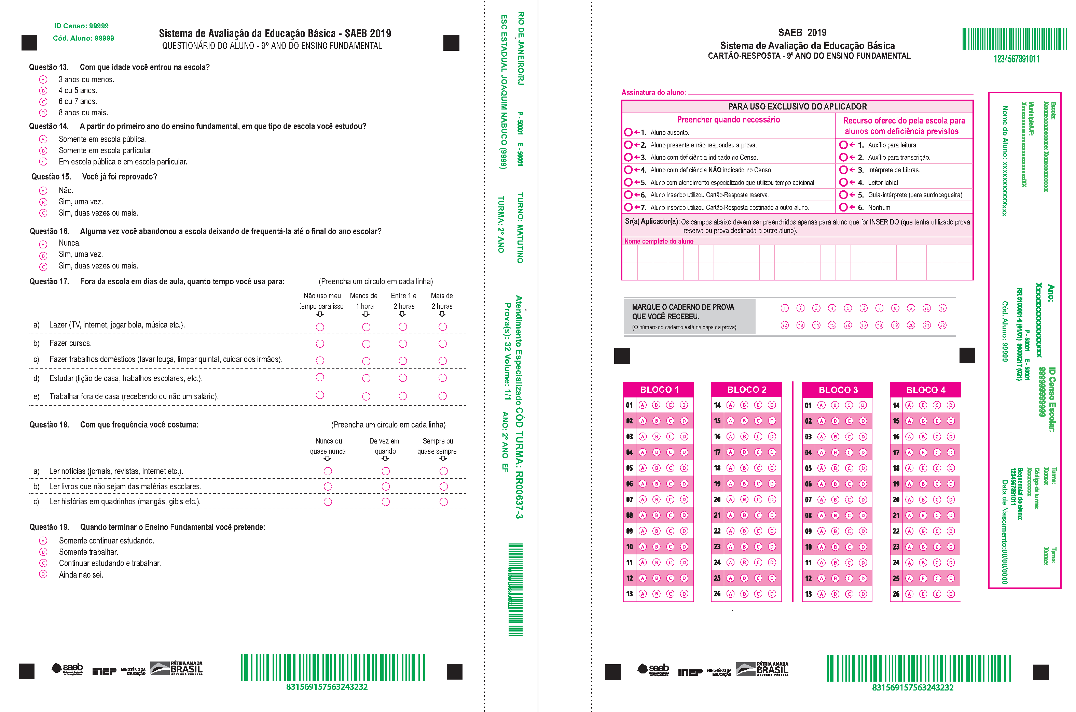
Instrumentos – Envelope plástico laranja
9º ano do EF
18

Slide 24
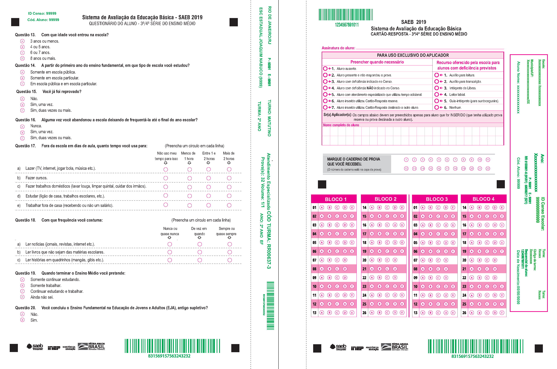
Instrumentos – Envelope plástico verde
3ª série do EM
18

Slide 25
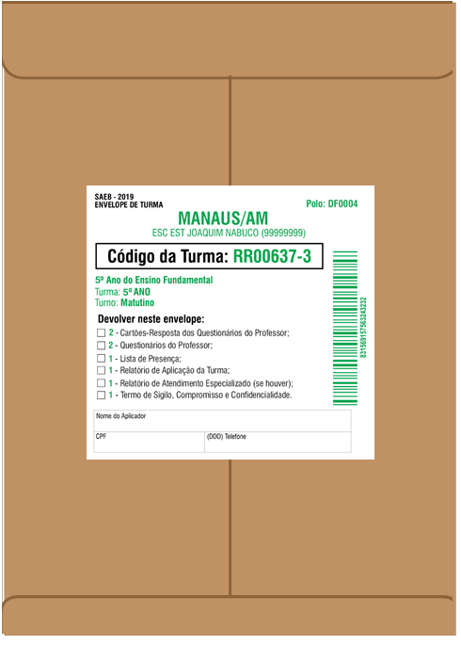
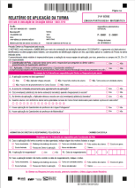
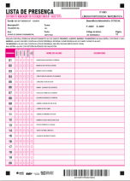
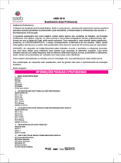
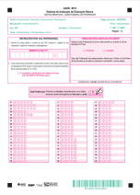
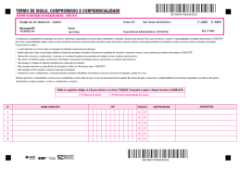
Instrumentos – Envelope pardo da turma
14

Slide 26

Questionário do Professor

Slide 27
Questionário do professor do 5º ano do EF
^{1 Questionário do Professor}
^{1 Cartão-Resposta.}
Se houver mais de um professor na turma:
o professor de Língua Portuguesa responde.
03

Slide 28
Questionários
Aplicação dos Questionários
Professor que ministra aulas em mais de uma turma em mais de um ano/série.
PARA A PRIMEIRA TURMA o professor deverá preencher o Cartão-Resposta integralmente e inserir o CPF.
20

Slide 29
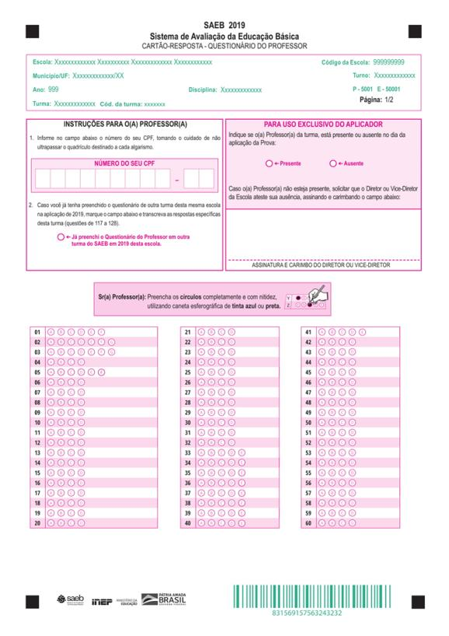
Questionários
Aplicação dos Questionários
20
Para as demais turmas o professor deverá:
PREENCHER O CAMPO INFORMANDO QUE JÁ RESPONDEU AO QUESTIONÁRIO DE OUTRA TURMA.
INFORMAR O SEU CPF RESPONDER APENAS AS QUESTÕES DE 117 A 128:
Língua Portuguesa 117 a 122;
Matemática 123 a 128.

Slide 30
20
Aplicação dos Questionários
Professor ausente no dia da aplicação do SAEB.
O Aplicador deverá assinalar o campo Ausente e apresentá-lo ao Diretor para que ele possa assinar e carimbar.

Slide 31
Vamos ver um vídeo!
APLICAÇÃO NO 5ºE 9º ANO
DO EF E NA 3ª/4ª SÉRIE DO EM
O SAEB 2019

Slide 32

A Aplicação da prova de Língua Portuguesa e Matemática
06

Slide 33

Durante a aplicação

Slide 34
Questionário do Aluno

Slide 35
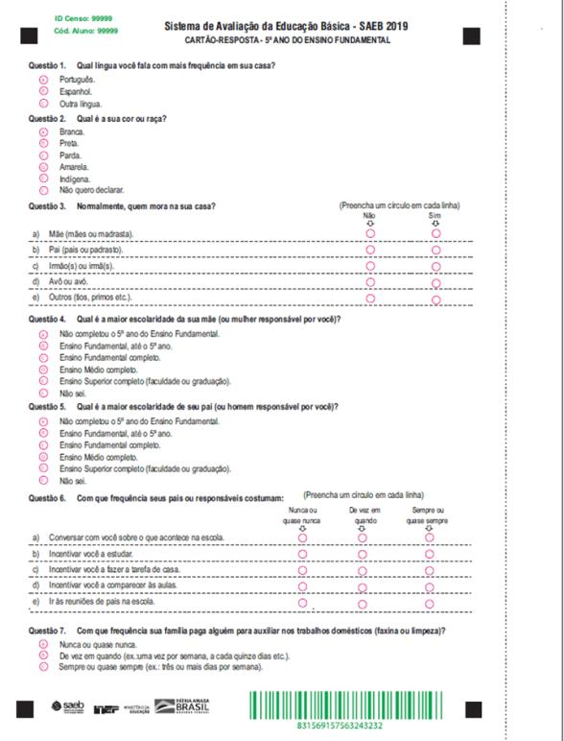
Aplicação do Questionário Do Aluno no 5º ano do EF
Ler pausadamente a primeira questão.
Dar tempo para os alunos marcarem sua resposta, preenchendo corretamente o campo ótico.
19

Slide 36
Aplicação do Questionário Do Aluno no 9º ano do EF e 3ª/4ª série do EM
Solicitar aos alunos que leiam e respondam a cada questão, marcando suas respostas.
Marcar o tempo. Após 30 minutos interromper a aplicação.
O Aplicador NÃO deverá ler as questões do questionário para os alunos.

Slide 37
Concluindo a aplicação

Slide 38
Ao terminar a aplicação, o aplicador deverá:
Solicitar ao Diretor o preenchimento do Relatório de Aplicação da Turma, em que atesta o final da aplicação, com assinatura e carimbo.
02

Slide 39

Obrigado e bom trabalho!

